Slide 1
Computerteile + Kaufentscheidung
Emma.W

Slide 2
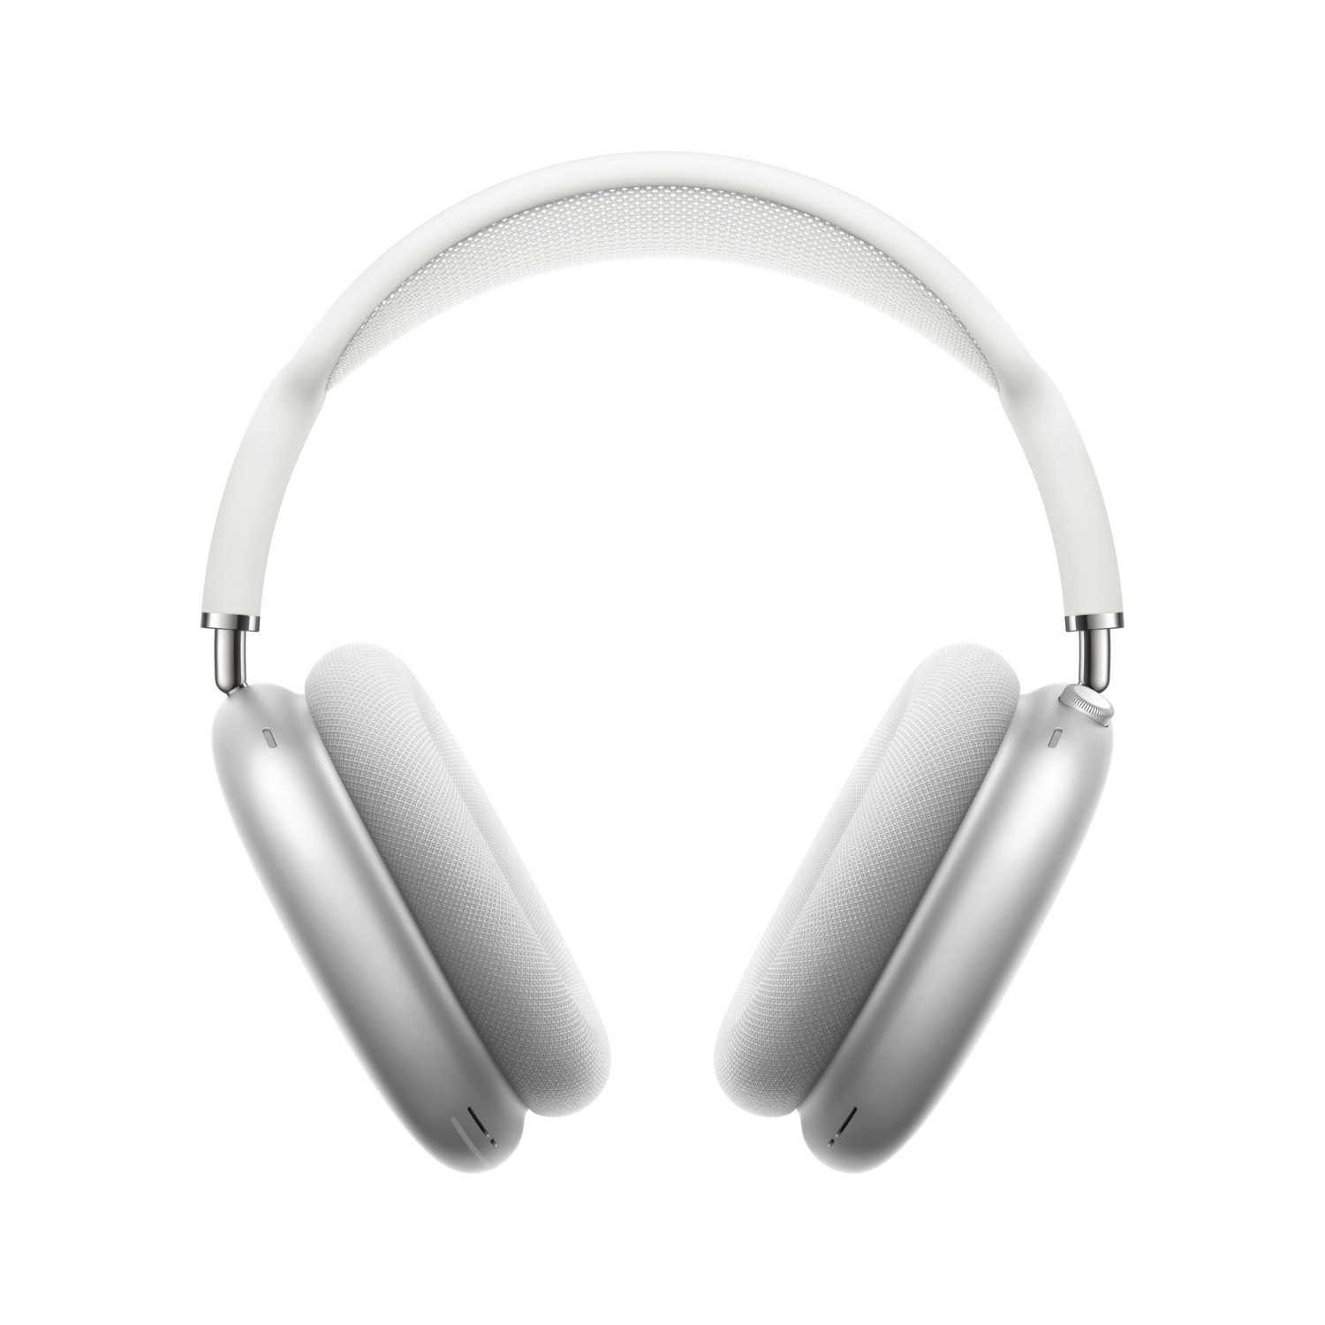
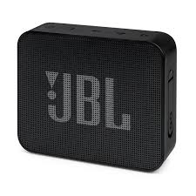
Ausgabegeräte
Drucker
Lautsprecher
Kopfhörer
Monitore
Projektoren

Slide 3
Eingabegerät
Maus
Mikrofon
Scanner
Tastatur

Slide 4
verarbeitungsgeräte

Slide 5
Kaufentscheidung

Slide 6
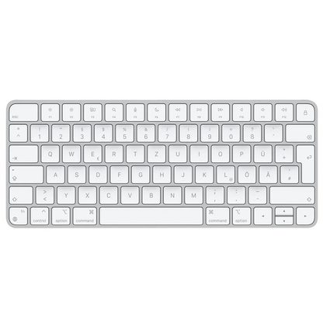
Tastatur

